Slide 1
Bratislavský kraj
Adam Majiroš, Rostislav Luchyk, Erik Vaňo, Michal Žarnay

Slide 2
Základné informácie
Predseda: Juraj Droba
Poloha: západ Slovenska, hranica s Rakúskom a Maďarskom
Mestá: Bratislava, Malacky, Pezinok, Stupava, Lozorno, Modra, Senec
Obyvateľstvo: 650 000 obyvateľov
Povrch: pohorie Malé Karpaty, Borská nížina, Podunajská nížina
Vodstvo: rieky Dunaj, Malý Dunaj, Morava, Malina
Jazerá a vodné nádrže: Senecké jazerá, vodná nádrž Gabčíkovo

Slide 3
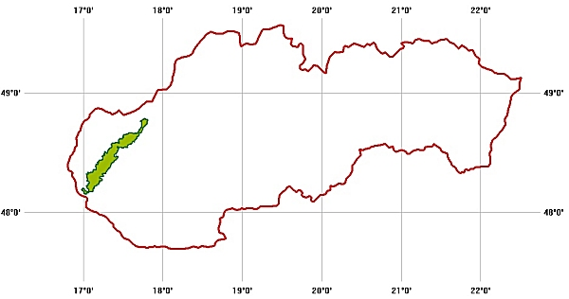
Malé karpaty

Slide 4
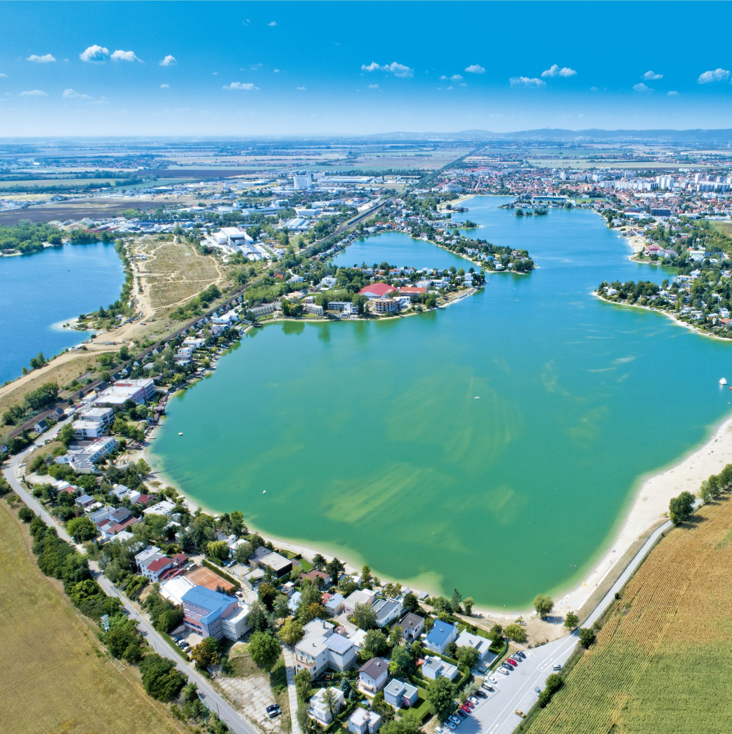
Senecké jazerá

Slide 5
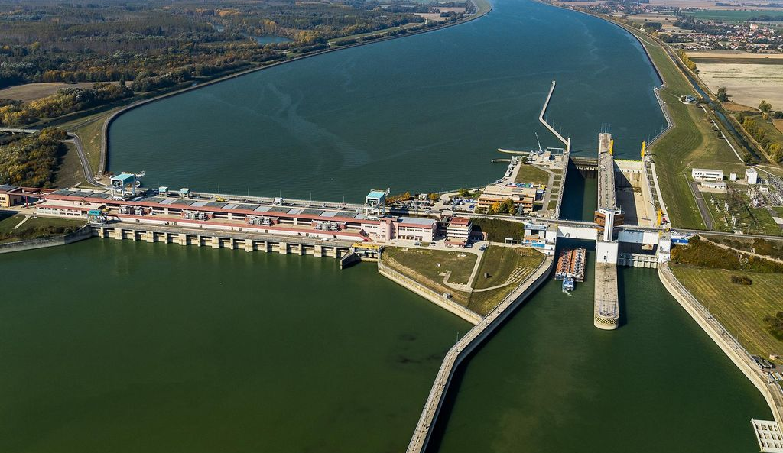
Vodná nádrž Gabčíkovo

Slide 6
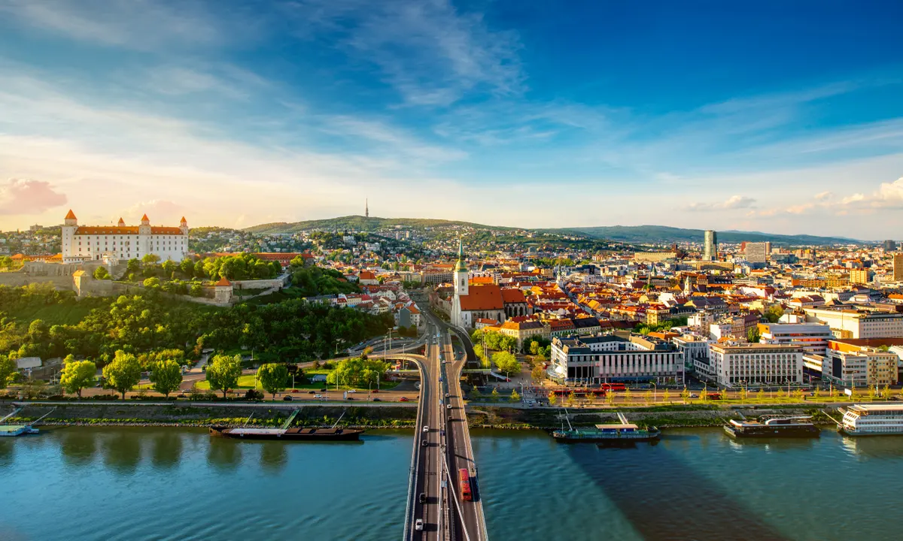
Bratislava

Slide 7
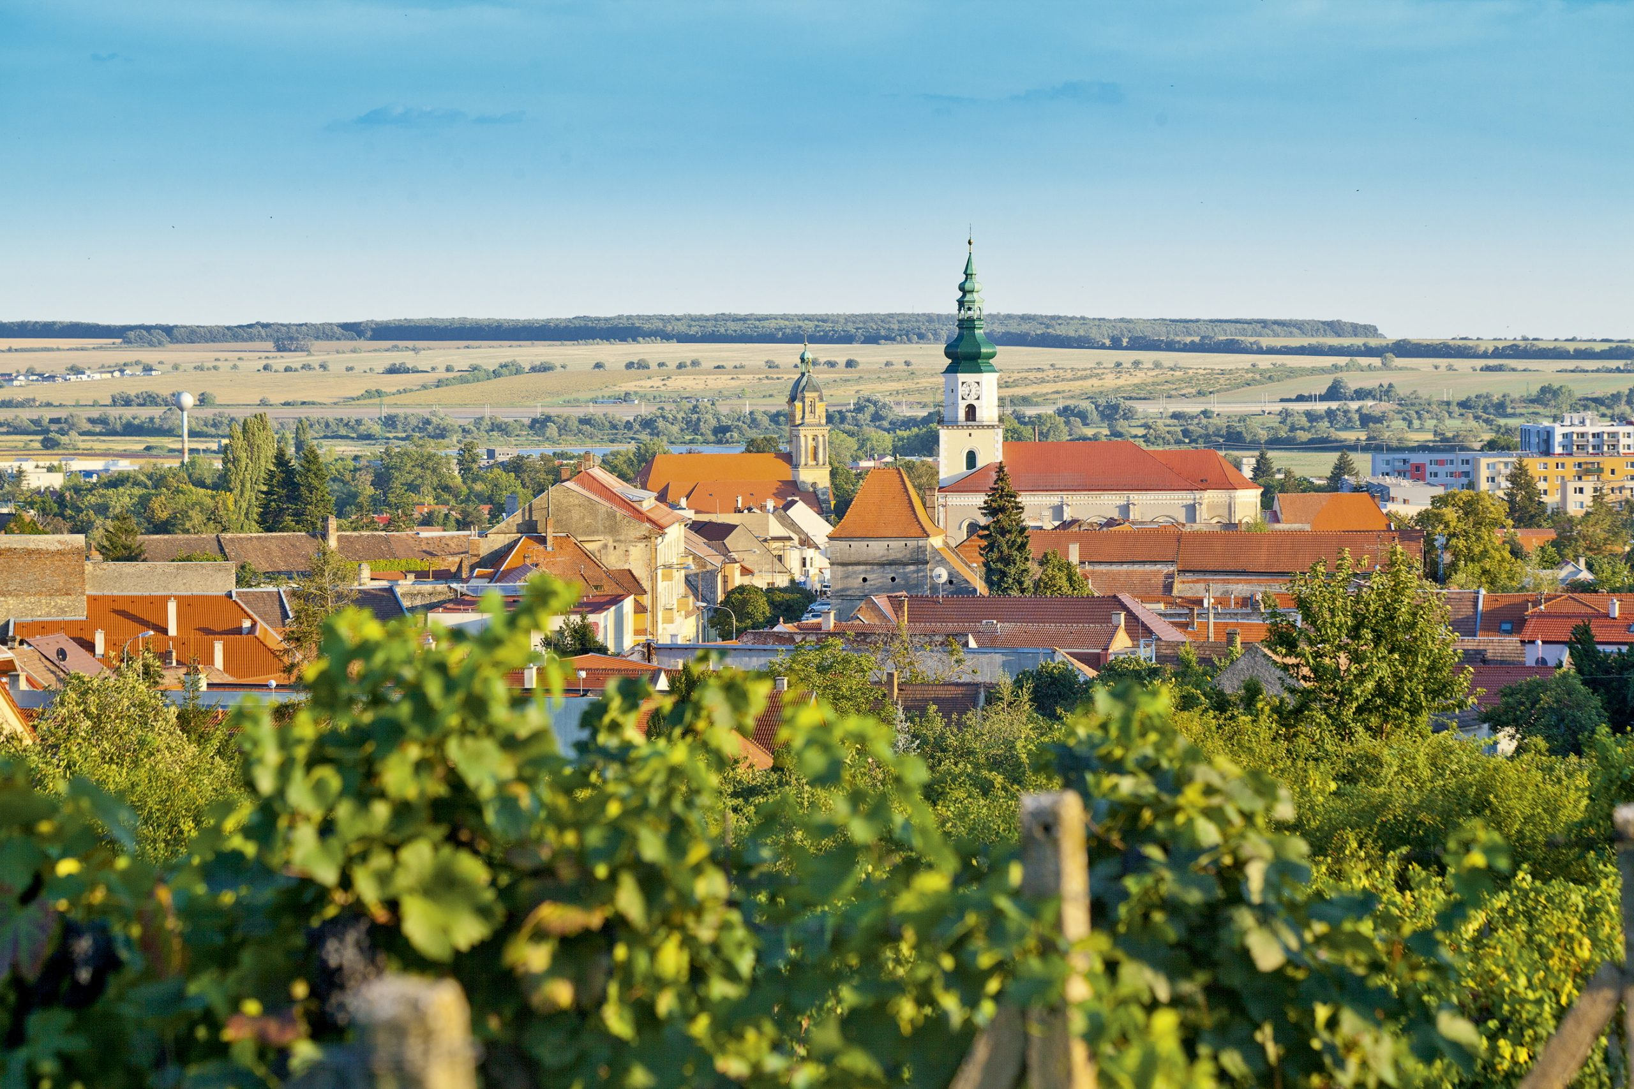
Modra

Slide 8
Otázky na záver
1. Kde sa nachádza Bratislavský kraj v rámci Slovenska?
2. Aké rieky pretekajú cez Bratislavský kraj a kam ústi ich tok?
3. Ktoré hory alebo pohoria sa nachádzajú v blízkosti Bratislavského kraja?
4. Aké sú najväčšie a najvýznamnejšie mesta v Bratislavskom kraji?
5. Aké sú najvyššie vrchy v Bratislavskom kraji?

Slide 9
Otázky na záver
6. Aké turistické atrakcie sú v Bratislavskom kraji najznámejšie?
7. Aké sú najdôležitejšie priemyselné odvetvia v Bratislavskom kraji?
8. Ktoré zaujímavé udalosti sa každoročne konajú v Bratislavskom kraji?
9. Aké sú najznámejšie kultúrne pamiatky v Bratislavskom kraji?
10. Aké sú najväčšie prírodné rezervácie v Bratislavskom kraji a čo ich robí zaujímavými?

Slide 10
Ďakujeme za pozornosť

